Slide 1



CHÀO MỪNG QUÝ THẦY CÔ
TỚI DỰ GIỜ LỚP 6A

Slide 2
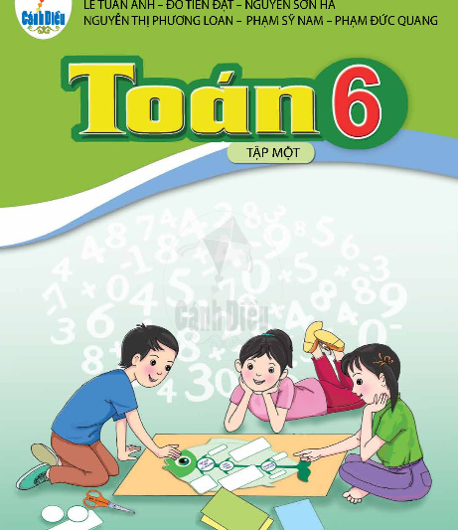

Slide 3
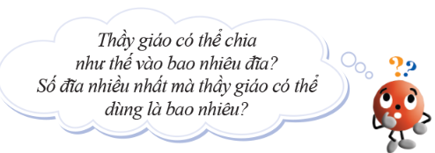
§ 12: ƯỚC CHUNG VÀ ƯỚC CHUNG LỚN NHẤT

Slide 4
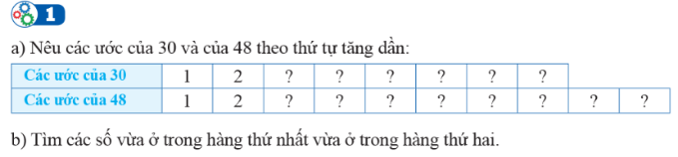
a)
10 : 2 = 5 | 22 : 2 = 11
54 : 2 = 27 | 76 : 2 = 38
98 : 2 = 49
I. Ước chung và ước chung lớn nhất
Hoạt động 1:
10 : 2 = 5 | 22 : 2 = 11
54 : 2 = 27 | 76 : 2 = 38
98 : 2 = 49
3
5
6
10
15
30
3
4
6
8
12
16
24
48
1; 2; 3 ; 6

Slide 5
Kết luận:
Số tự nhiên n được gọi là ước chung của hai số a và b nếu n vừa là ước của a vừa là ước của b.
Số lớn nhất trong các ước chung của a và b được gọi là ước chung lớn nhất của a và b.

Slide 6
Quy ước:
Viết tắt ước chung là ƯC và ước chung lớn nhất là ƯCLN
Ta kí hiệu: Tập hợp các ước chung của a và b là ƯC(a, b); ước chung lớn nhất của a và b là ƯCLN (a, b).
VD: ƯC ( 30, 48) = {1; 2; 3; 6}.
ƯCLN (30, 48) = 6

Slide 7
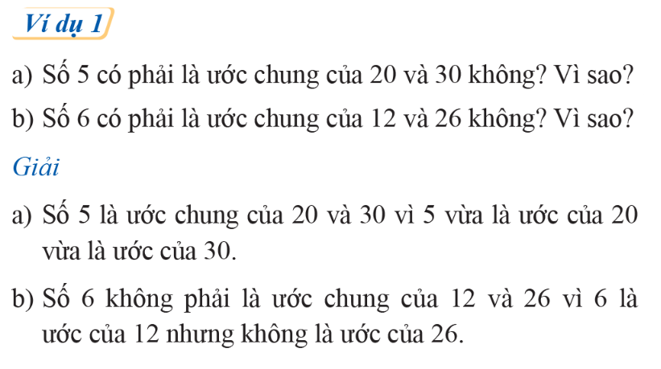

Slide 8
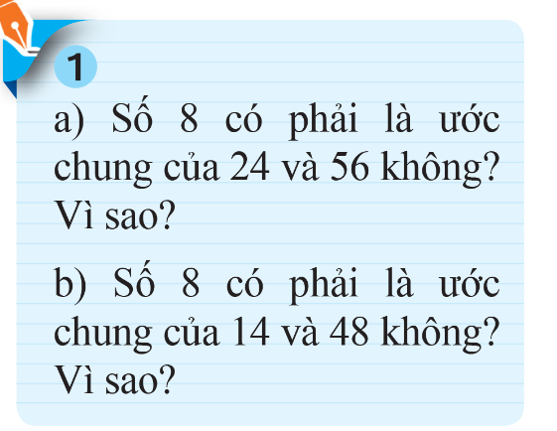
Luyện tập 1:
a) Số 8 là ước chung của 24 và 56 vì 8 vừa là ước của 24 vừa là ước của 56.
b) Số 8 không phải là ước chung của 14 và 48 vì 8 là ước của 48 nhưng không phải là ước của 14.

Slide 9
* Chú ý:
- Số tự nhiên n được gọi là ước chung của ba số a, b, c nếu n là ước của ba số a, b, c.

Slide 10
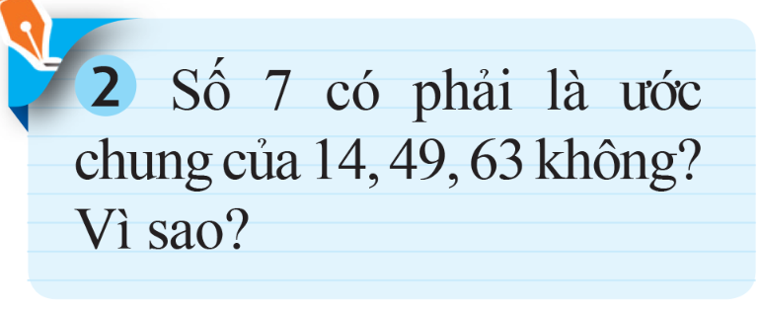
Luyện tập 2:
Số 7 là ước chung của 14, 49, 63 vì 7 vừa là ước của 14, vừa là ước của 49, vừa là ước của 63.

Slide 11
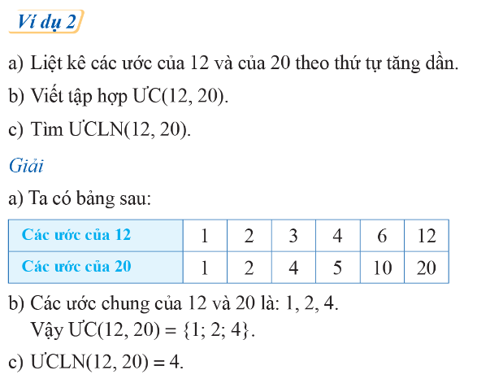

Slide 12
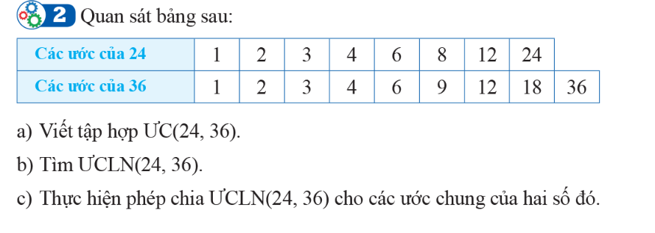
a)
10 : 2 = 5 | 22 : 2 = 11
54 : 2 = 27 | 76 : 2 = 38
98 : 2 = 49
Hoạt động 2:
Kết luận:
Ước chung của hai số là ước của ước chung lớn nhất của chúng.
10 : 2 = 5 | 22 : 2 = 11
54 : 2 = 27 | 76 : 2 = 38
98 : 2 = 49
a)ƯC(24, 36) = {1, 2, 3, 4, 6, 12}
b) ƯCLN(24, 36) = 12.
c)12 : 1 = 12 12 : 2 = 6 12 : 3 = 4
12 : 4 = 3 12 : 6 = 2 12 : 12 = 1

Slide 13
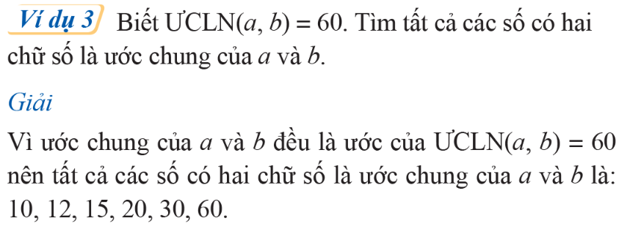

Slide 14
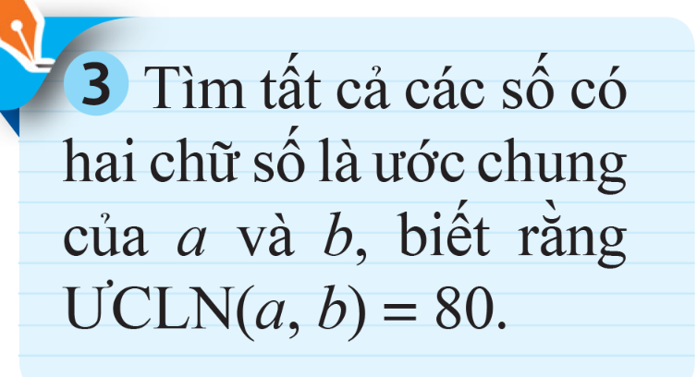
Luyện tập 3:
Vì ước chung của a và b đều là
ƯCLN(a, b) = 80 nên tất cả các số có hai chữ số là ước chung của a và b là: 10, 16, 20, 40, 80.

Slide 15
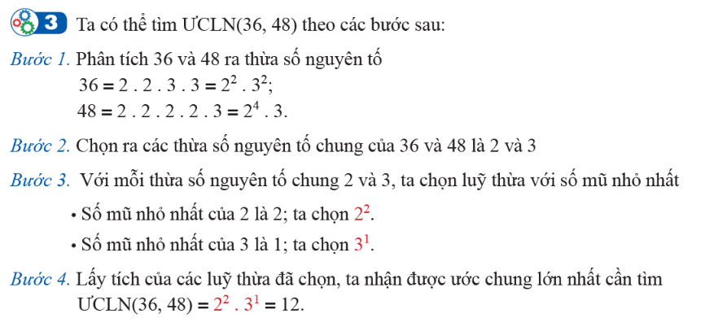
a)
10 : 2 = 5 | 22 : 2 = 11
54 : 2 = 27 | 76 : 2 = 38
98 : 2 = 49
II. Tìm ước chung lớn nhất bằng cách phân tích các số ra thừa số nguyên tố.
Hoạt động 3:
10 : 2 = 5 | 22 : 2 = 11
54 : 2 = 27 | 76 : 2 = 38
98 : 2 = 49

Slide 16
Kết luận:
Tìm ước chung lớn nhất bằng cách phân tích các số ra thừa số nguyên tố:
Bước 1: Phân tích mỗi số ra thừa số nguyên tố.
Bước 2: Chọn ra các thừa số nguyên tố chung.
Bước 3: Với mỗi thừa số nguyên tố chung, ta chọn lũy thừa với số mũ nhỏ nhất.
Bước 4: Lấy tích của các lũy thừa đã chọn, ta nhận được ước chung lớn nhất cần tìm.

Slide 17
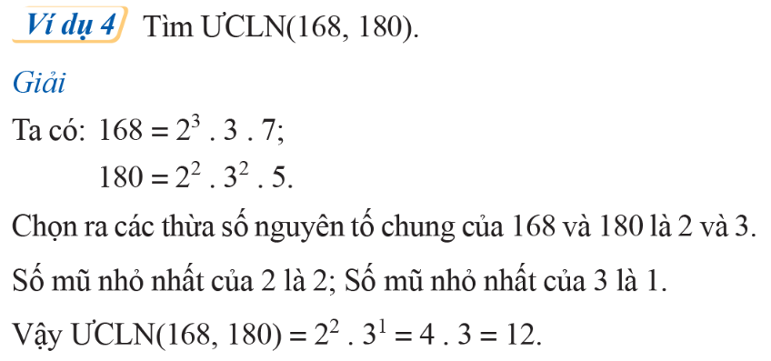

Slide 18
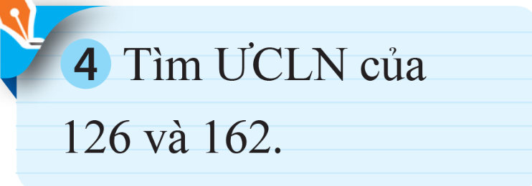
Luyện tập 4:
126 = 2.7.3²
162 = 2³. 3³
=> ƯCLN (126; 162) = 2.3² = 18

Slide 19
* Chú ý:
- Nếu hai số đã cho không có thừa số nguyên tố chung thì ƯCLN của chúng bằng 1
- Nếu a chia hết cho b thì
ƯCLN (a,b) = b.
Chẳng hạn:
ƯCLN (48, 16) = 16

Slide 20
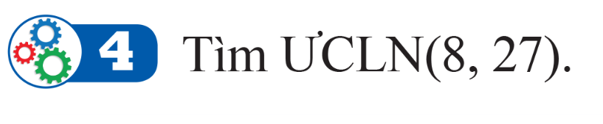
a)
10 : 2 = 5 | 22 : 2 = 11
54 : 2 = 27 | 76 : 2 = 38
98 : 2 = 49
III. Hai số nguyên tố cùng nhau
Hoạt động 4:
10 : 2 = 5 | 22 : 2 = 11
54 : 2 = 27 | 76 : 2 = 38
98 : 2 = 49
ƯCLN ( 8, 27) = 1
Kết luận:
Hai số nguyên tố cùng nhau là hai số có ước chung lớn nhất bằng 1.

Slide 21
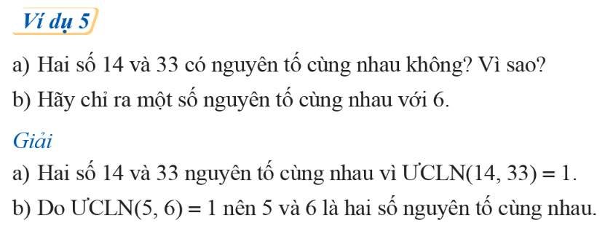

Slide 22
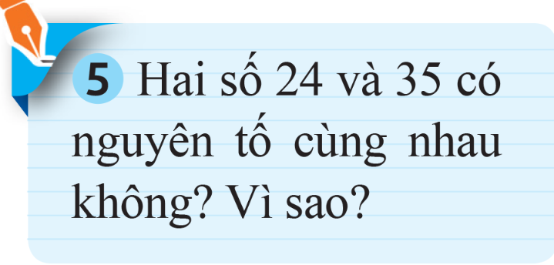
Luyện tập 5:
Có: ƯCLN (24,35) = 1
=> Hai số 24 và 35 là hai số nguyên tố cùng nhau.

Slide 23
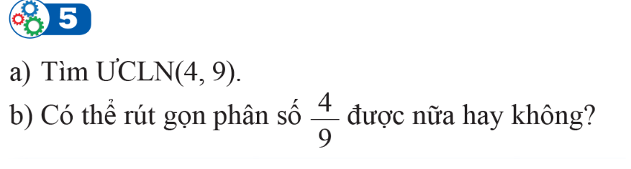

Kết luận:
Phân số tối giản là phân số có tử và mẫu là hai số nguyên tố cùng nhau.
a)
10 : 2 = 5 | 22 : 2 = 11
54 : 2 = 27 | 76 : 2 = 38
98 : 2 = 49
Hoạt động 5:
10 : 2 = 5 | 22 : 2 = 11
54 : 2 = 27 | 76 : 2 = 38
98 : 2 = 49
a) Có: ƯCLN(4,9) = 1.
=> Hai số 4 và 9 là hai số nguyên tố cùng nhau.
b) Có thể rút gọn phân số:

Slide 24
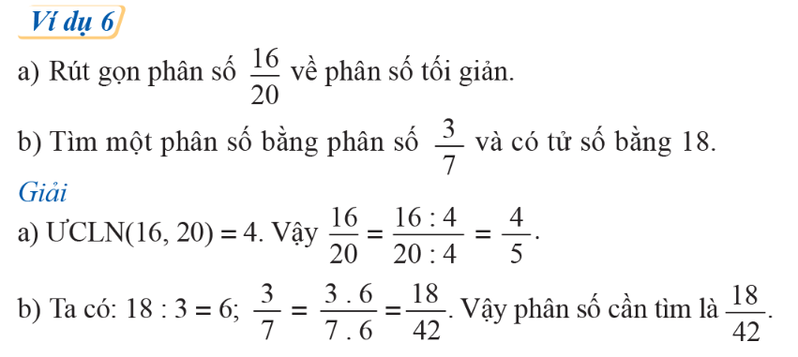

Slide 25
Bài Tập 1
Số 1 là ước chung của hai số tự nhiên bất kì. Bởi vì tất cả các số tự nhiên đều có ước số là số 1.

Slide 26
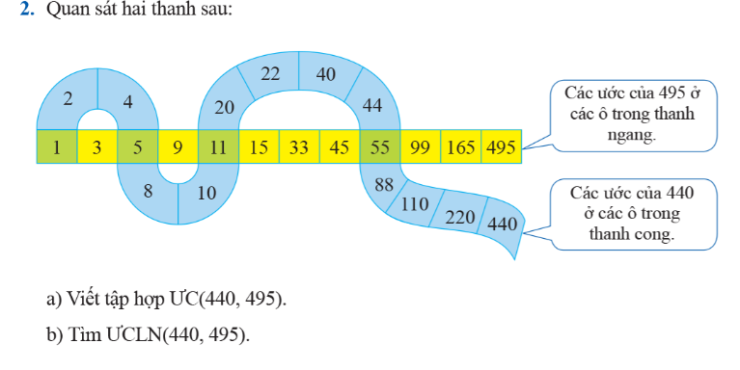
Bài Tập 2
a) ƯC(440,495) = {1, 5, 11, 55}
b) ƯCLN(440, 495) = 55

Slide 27
Bài Tập 4
126 = 2.3².7
150 = 2.3.5²
=> ƯCLN(126, 150) = 2.3 = 6
ƯC(126, 150) = {1, 2, 3, 6}

Slide 28
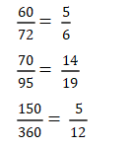
Bài Tập 5

Slide 29

Bài Tập 7
Gọi: Số đội được chia nhiều nhất là: a(đội)(a N*)
Ta có 24 a, 30 a, a lớn nhất
=>a= ƯCLN (24,30)
24=2³.3 30= 2.3 .5 => ƯCLN (24,30) = 2. 3=6
Vì a= ƯCLN (24,30) => a = 6
Vậy có thể chia các bạn thành nhiều nhất 6 đội.

Slide 30
Hướng dẫn học tập ở nhà.
- Ghi nhớ các kiến thức của bài
-Làm bài tập 3,6,8 trong SGK và đọc mục tìm tòi, mở rộng
-Đọc trước bài mới “Bài 13:Bội chung và bội chung nhỏ nhất” cho tiết học sau.

Slide 31

Cám ơn qúy thầy cô và các em học sinh

